Slide 1
Sabiedrisko pakalpojumu tarifi
SPRK / PAŠVALDĪBu publiskie DATI
2018.gada novembris

Slide 2
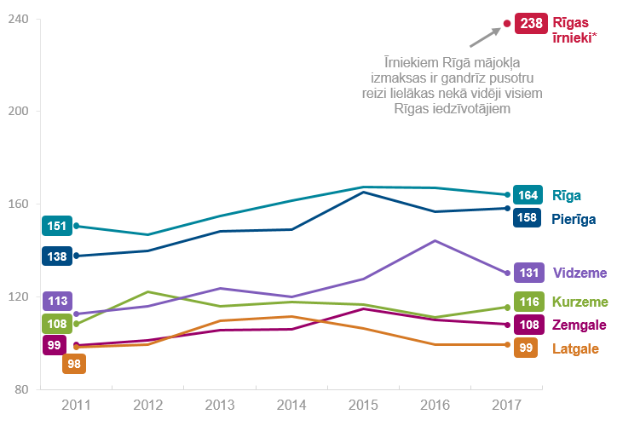
CSP DATI: Izdevumi mājokļa uzturēšanai 2017.GADĀ
Ikmēneša mājokļa uzturēšanas izdevumi Latvijas reģionu mājsaimniecībām 2011.–2017. gadā

Slide 3
CSP DATI: Izdevumi mājokļa uzturēšanai 2017.GADĀ (2)
2017. gadā mājokļa uzturēšanas izdevumi Latvijā bija vidēji 138 eiro mēnesī.
Mājokļa uzturēšanai pērn vidēji tērēja 13,5 % no mājsaimniecības ienākumiem, tai skaitā:
Rīgā 164 eiro mēnesī, Zemgalē – 130 eiro, Kurzemē –116 eiro, Vidzemē – 108 eiro un Latgalē – 99
2017. gadā tikai 20,2 % mājsaimniecību nebija grūtību segt mājokļa izdevumus. Šo izdevumu segšana bija ļoti apgrūtinoša 32,9 % mājsaimniecību

Slide 4
SiltumAPGĀDE
 |  |  | bez PVN, EUR/MWh
1 | Saulkrasti | Saulkrastu komunālserviss SIA | 69.98
2 | Cēsis | Cēsu siltumtīkli, SIA | 62.27
3 | Valmiera | Valmieras ūdens, SIA | 62.08
4 | Ādaži | Ādažu namsaimnieks SIA | 61.94
5 | Talsi | Talsu namsaimnieks SIA | 61.55
6 | Sigulda | Wesemann-Sigulda SIA | 60.92
7 | Daugavpils | Daugavpils siltumtīkli, AS | 58.32 no 01.01.2019. 57.88
8 | Liepāja | Liepājas enerģija, SIA | 54.95
9 | Ventspils | Ventspils siltums, SIA | 54.90
10 | Jelgava | Fortum Jelgava, SIA | 54.28
11 | Preiļi | Preiļu saimnieks, SIA | 54.23
12 | Jēkabpils | Jēkabpils siltums, SIA | 54.22
13 | Jūrmala | Jūrmalas siltums, SIA | 54.14
14 | Rēzekne | Rēzeknes siltumtīkli, AS | 52.14
15 | Rīga | Rīgas siltums, AS | 44.39

Slide 5
ŪDENSAPGĀDE UN KANALIZĀCIJA
 |  |  | ūdensapgāde | kanalizācija | kopā, bez PVN, EUR/m³
1 | Madona | Madonas ūdens SIA | 1.2 | 1.48 | 2.68
2 | Saulkrasti | Saulkrastu komunālserviss SIA | 1.04 | 1.69 | 2.73
3 | Jūrmala | Jūrmalas ūdens SIA | 0.9 | 1.71 | 2.61
 | Alūksne | Rūpe SIA | 1.07 | 1.42 | 2.49
 | Gulbene | Alba SIA | 1.04 | 1.31 | 2.35
4 | Ilūkste | Ornaments SIA | 0.96 | 1.45 | 2.41
5 | Naujene | Naujenes pakalpojumu serviss SIA | 0.92 | 1.42 | 2.34
6 | Jēkabpils | Jēkabpils ūdens SIA | 0.88 | 1.24 | 2.12
7 | Preiļi | Preiļu saimnieks SIA | 0.89 | 1.15 | 2.04
8 | Talsi | Talsu ūdens SIA | 0.93 | 1.17 | 2.10
9 | Sigulda | Saltavots SIA | 0.95 | 1.10 | 2.05
10 | Valmiera | Valmieras ūdens SIA | 0.91 | 1.05 | 1.96
11 | Līvāni | Līvānu DZKSU SIA | 0.69 | 1.21 | 1.90
12 | Rēzekne | Rēzeknes ūdens SIA | 0.58 | 1.02 | 1.60
13 | Rīga | Rīgas ūdens | 0.85 | 0.74 | 1.59
14 | Liepāja | Liepājas ūdens SIA | 0.62 | 0.91 | 1.53
15 | Daugavpils | Daugavpils ūdens SIA | 0.72 | 0.74 | 1.46

Slide 6
Atkritumu apglabāšana POLIGONĀ
 |  |  | EUR/t ar DRN | EUR/t bez DRN
1 | Gulbene, poligons "Kaudzītes" | AP Kaudzītes SIA | 55.52
2 | Rēzekne, poligons "Križevņiki" | ALAAS SIA | 50.26
3 | Valmiera, poligons "Daibe" | ZAAO SIA | 48.55
4 | Grobiņa, poligons "Ķīvītes" | Liepājas RAS SIA | 49.25
5 | Ventspils, poligons "Pentuļi" | Ventspils labiekārtošnas kombināts SIA | 42.75
6 | Aizkraukle, poligons: "Dziļā vāda" | Vidusdaugavas SPAAO SIA |  | 32.16
7 | Jelgava, poligons "Brakšķi" | Jelgavas komunālie pakalpojumi SIA |  | 30.90
8 | Tukums, poligons "Janvāri" | AAS Piejūra SIA |  | 28.44
9 | Bauska, poligons "Grantiņi" | Vises serviss SIA |  | 22.47
10 | Rīga, poligons "Getliņi" | Getliņi EKO SIA |  | 28.32
11 | Daugavpils, poligons "Cinīši" | AADSO SIA | no 01.01.2019. 45.43 | 20.28
 | DRN, EUR/t: 2018.g. - 35 EUR; 2019.g. - 43 EUR; 2020.g.- 60.81 EUR.

Slide 7
SADZĪVES ATKRITUMU APSAIMNIEKOŠANA
 |  | Apsaimniekotājs | SA apsaimniekošanas maksa (bez PVN)
1 | Gulbenes poligons "Kaudzītes"
 | Gulbene | Pilsētvides serviss SIA | 11.89
 | Alūksne | Pilsētvides serviss SIA | 12.21
2 | Rēzeknes poligons "Križevņiki"
 | Rēzekne | ALAAS SIA | 13.78
3 | Valmieras poligons "Daibe"
 | Valmiera | ZAAO SIA | 11.90
 | Cēsis | ZAAO SIA | 11.97
4 | Grobiņas poligons "Ķīvītes"
 | Liepāja, Grobiņa, Pāvilosta, Aizpute | EKO Kurzeme SIA | 13.80
5 | Ventspils poligons "Pentuļi"
 | Ventspils | Ventspils labiekārtošnas kombināts SIA | 10.85
6 | Aizkraukles poligons: "Dziļā vāda"
 | Jēkabpils | Vidusdaugavas SPAAO SIA | 16.43
7 | Jelgavas poligons "Brakšķi"
 | Jelgava | Jelgavas komunālie pakalpojumi SIA | 17.10
8 | Tukuma poligons "Janvāri"
 | Tukums, Talsi, Kandava | AAS Piejūra SIA | 9.78
9 | Bauska poligons "Grantiņi"
 | Bauskas novads | Vides serviss SIA | 15.81
10 | Rīgas poligons "Getliņi"
 | Rīga | CREB PS (cenu diapazons) | 10.80 ; 10.90; 11.00.
 | Sigulda | Jumis SIA | 12.15
11 | Daugavpils poligons:"Cinīši"
 | Ilūkstes novads | AADSO SIA | 12.94
 | Daugavpils | AADSO SIA | 7.58

Slide 8
SABIEDRISKAIS TRANSPOTRS
 |  |  | autobuss, EUR | tramvajs, EUR |  | pie vadītāja
1 | Jelgava | Jelgavas autobusu parks SIA | 1.50 |  | e-karte
2 | Rīga | Rīgas satiksme SIA | 1.15 | 1.15 | e-talons | 2.00
3 | Ventspils | Ventspils reiss SIA | 0.60 - 1.95 |  | diferencēta maksa
4 | Liepāja | Liepājas sabiedriskais transports, aģentūra | 0.70 | 0.70 |  | 0.80
5 | Valmiera | VTU Valmiera SIA | 0.60 |  |  | 0.60
6 | Jūrmala | Jūrmalas autobusu parks SIA | 0.50
7 | Jēkabpils | Jēkabpils autobusu parks SIA | 0.50
8 | Talsi | Talsu autotransports AS | 0.50
9 | Daugavpils | Daugavpils satiksme AS | 0.50 | 0.50
10 | Rēzekne | Rēzeknes satiksme SIA | 0.00 |  | pilsētnieka karte | Citi: 0.50

Slide 9
TARIFU NOTEIKŠANAS PRINCIPI
Sabiedrisko pakalpojumu tarifus regulējamās nozarēs sabiedrisko pakalpojumu sniedzēji aprēķina saskaņā ar noteikto tarifu aprēķināšanas metodiku un pēc savas iniciatīvas vai regulatora pieprasījuma iesniedz regulatoram aprēķināto tarifu projektus kopā ar tarifu aprēķina projektā minēto tarifus veidojošo izmaksu pamatojumu.
Tarifi nosakāmi tādā apmērā, lai lietotāju izdarītie tarifu maksājumi segtu ekonomiski pamatotas sabiedrisko pakalpojumu izmaksas un nodrošinātu sabiedrisko pakalpojumu rentabilitāti.
Sabiedrisko pakalpojumu sniedzēji izmanto un sekmē efektīvas, ekonomiskas un drošas tehnoloģijas un darba paņēmienu ieviešanu sabiedrisko pakalpojumu kvalitātes nodrošināšanai un uzlabošanai.

